Slide 1
Kofax Express et CaptureBites

Slide 2
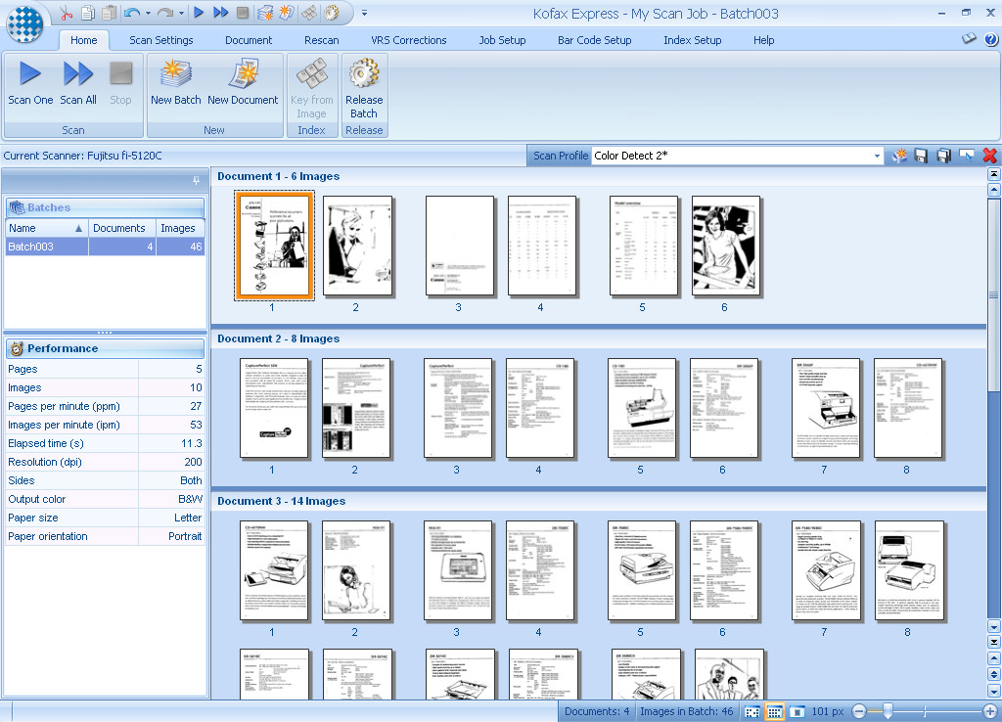
A quoi sert Kofax Express?
Un logiciel de numérisation de production de volume illimité
Supporte plus que 200 scanners
numérisation directe via USB
importation des images
Il comprend:
VRS
Séparation des documents
Indexation automatique
PDF ultra compressés
PDF OCRisés
Exportation vers des dossiers ou vers un système

Slide 3
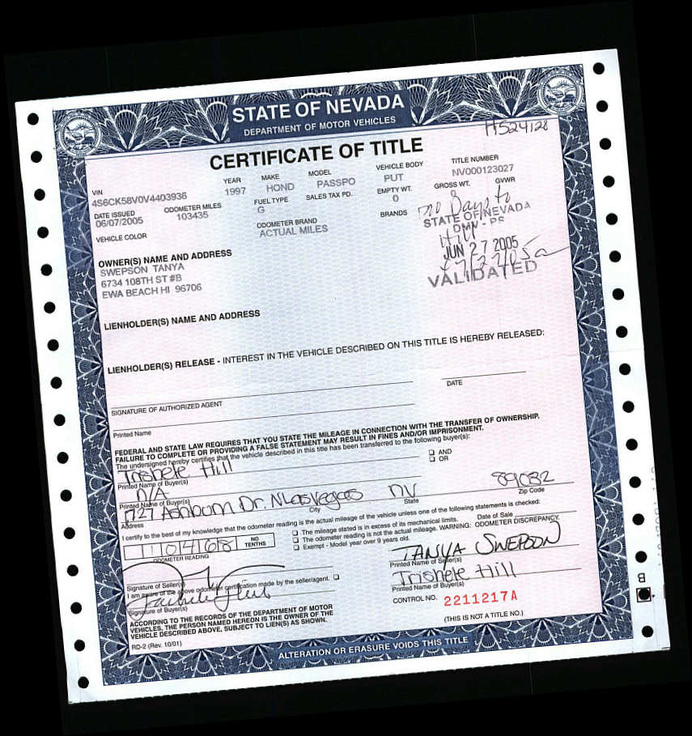
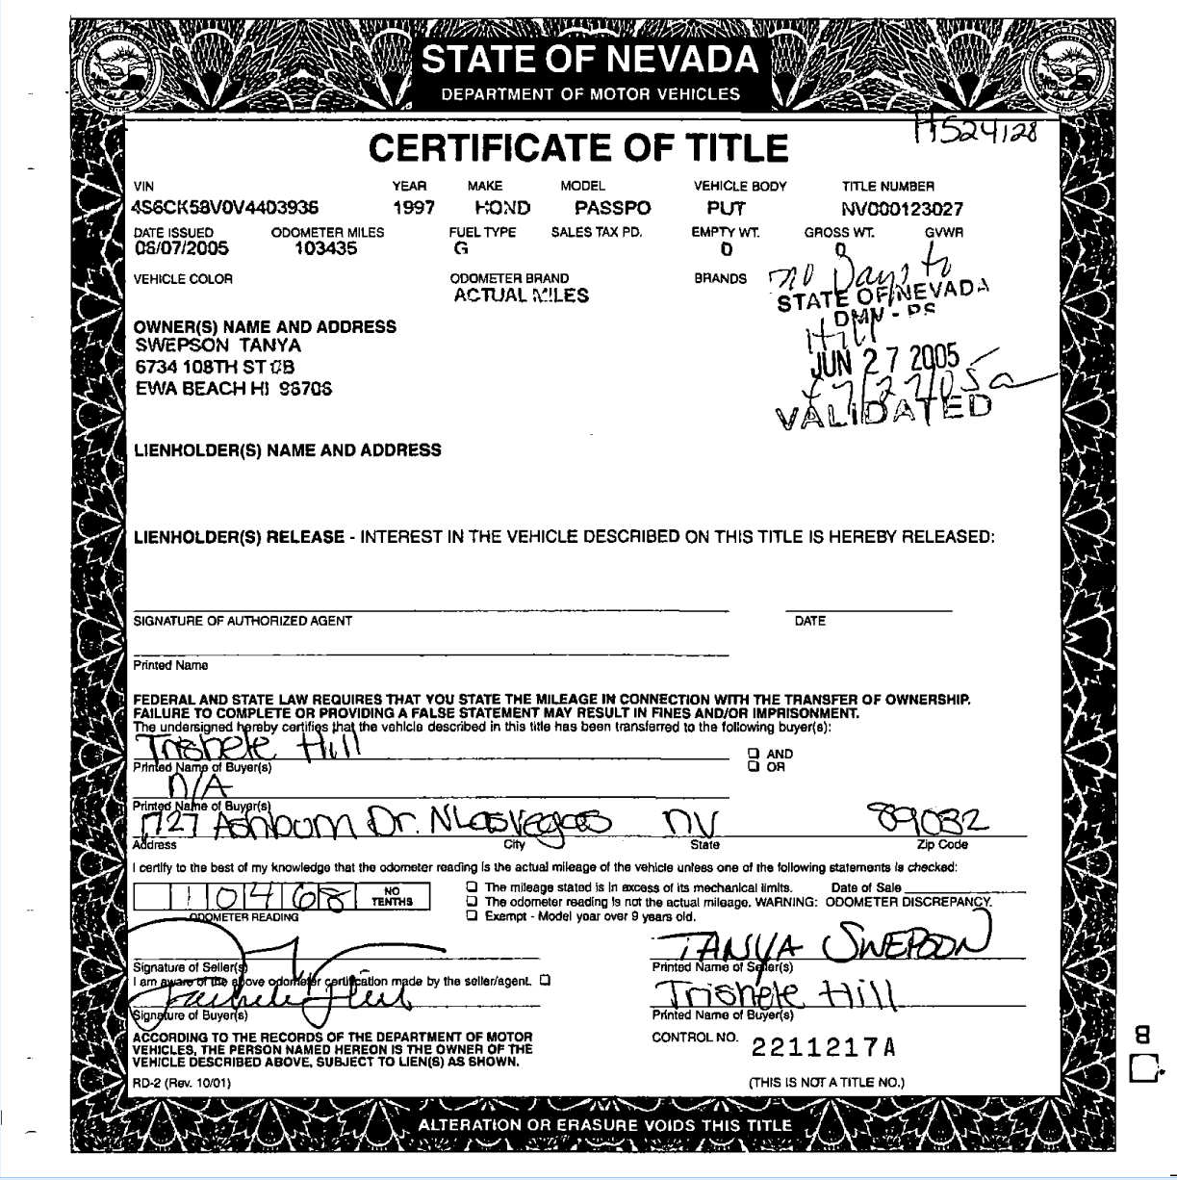
Amélioration des images avec VRS
1 Rotation Automatique
6 Effacement des perforations
5 Effacement du fond
2 Redressage
4 Amelioration des textes peu lisibles
7 Suppression automatique des pages blanches
3 Elimination des bords noirs & rognage de l’image

Slide 4
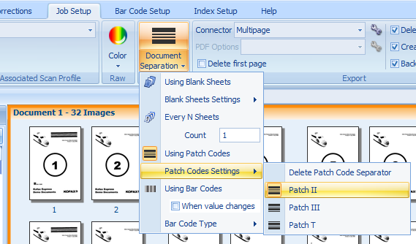
Séparation automatique des documents

Slide 5
Indexation à code à barre

Slide 6
Recherche dans une base de données
Service Nr.
SCBE000995_01
Service Nr.
SCBE000995_01
Customer
CB Bank Inc.
Recherche des informations relatives dans une base de données ...
City
Brussels
Device Type
Network Scanner
Model
SF300P

Slide 7
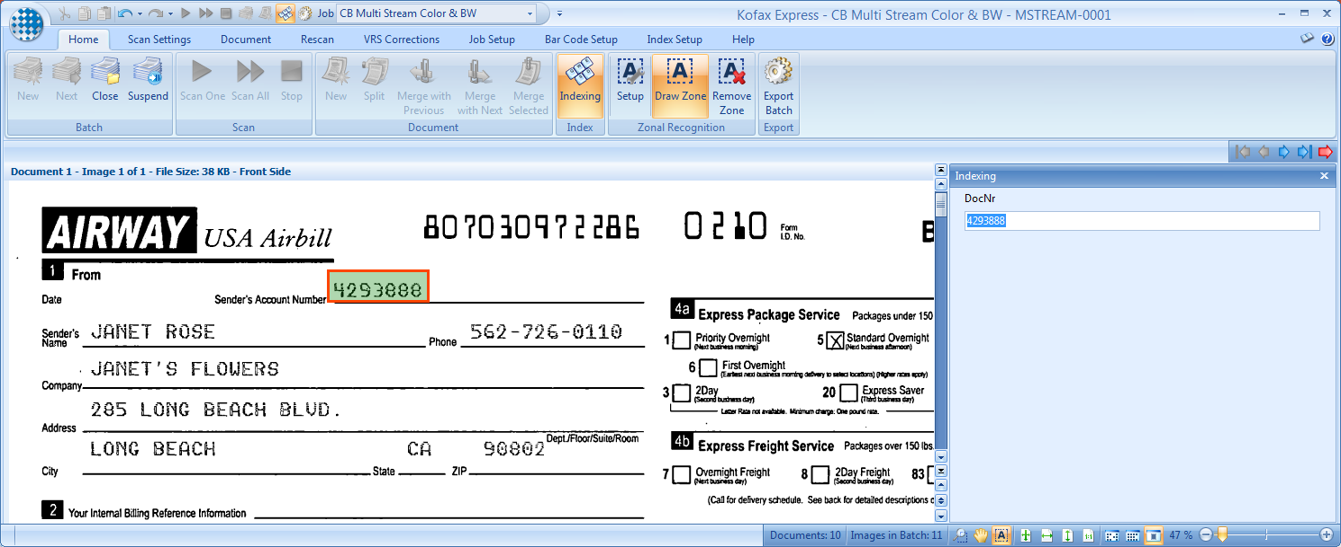
Outil de séléction OCR

Slide 8
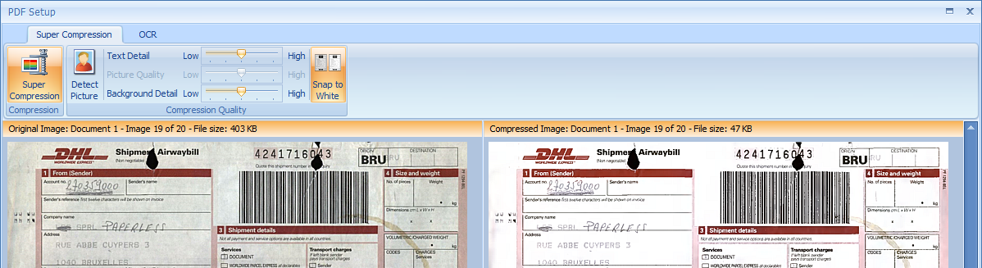
Format PDF ultra compressé Fichiers Couleur avec la taille de N&B
Optimisé pour les documents commerciaux
Fichier PDF ou PDF/A standardisés.

Slide 9
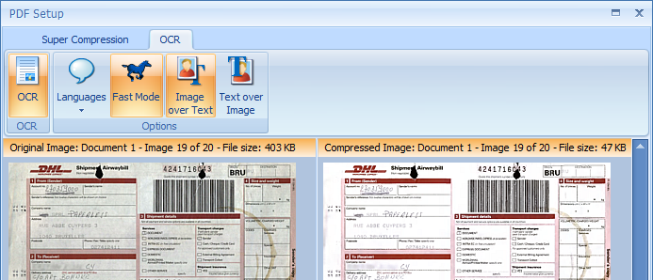
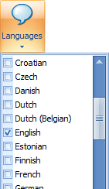
PDF et PDF/A OCRisés (“Recherchable”)
Recherche de texte a partir de n’importe quel outil de lecture de PDF

Slide 10
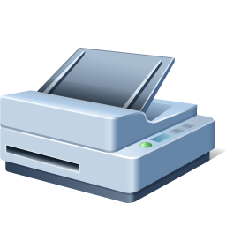
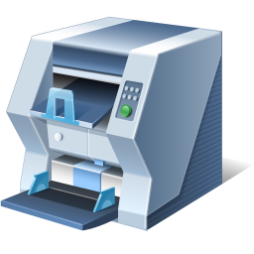
Saisie, contrôle qualité, indexation et exportation avec plusieurs postes de travail
Saisie
Contrôle de qualité avec VRS après saisie
Exportation
(PDF OCRisés / recherchable)
Les travaux, lots et profiles de numérisation sont partagés.
N’importe quel poste peut être le serveur.
Un serveur dédié n’est pas nécessaire.
Saisie
Indexation

Slide 12
La valeur ajoutée de CaptureBites
AutoBites
AutoBites importe, traite et exporte
automatiquement
Kofax Express
MetaTool
Séparation, Extraction, Validation
Intelligentes
Export
Dossiers Windows
SharePoint Online
Email
FTP
Alfresco
Etc.

Slide 13
Fonctions MetaTool
Saisie Séparation Edition des images Extraction Validation Exportation

Slide 14
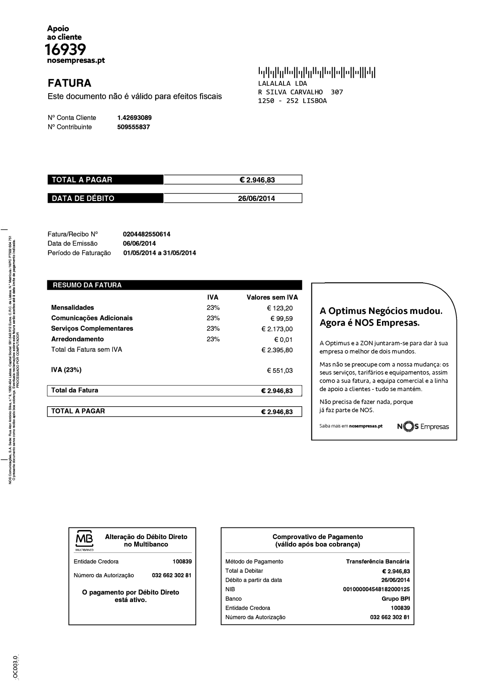
L’extraction intelligente
Extraction des dates en plusieurs formats :
06/26/2016
6-26-14
26 JUN 2016
Conversion des dates dans un autre format pour une sortie cohérente
Detéction du numéro Reg./TVA n’importe où sur la page
Valeurs calculées :
ex. Total sans taxe = Total / 1.10
Filtre des champs de recherche sur la base de mots clés comme Total, Montant, etc.
Cherchez de l’information du vendeur/client dans une base de donnees à partir d’une clé (nom, ville, phone,…)
Extraction du montant le plus élevé avec conversion cohérente :
2946,83 -> 2946.83
2,946.829 -> 2946.83

Slide 15
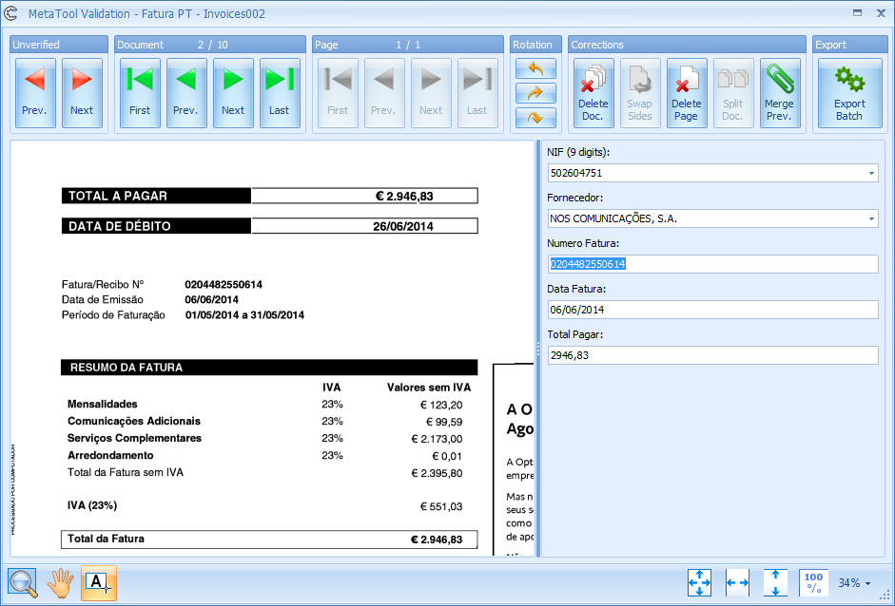
La validation avancée
Affichage des champs erronés
Recherche base de donnees “Multi-way”
ROC en 1 clic :
Cliquez en haut à gauche d'un mot pour l’entrer instantanément
Conversion automatique des dates en format court “6/6/14” en format long “06/06/2014”
Utilisez des champs à choix rapide, multi-lignes, à recherche DB ou SharePoint, etc.
Interprétation des ”, ” et ”. ” comme décimaux et conversion en format cohérent.

Slide 16
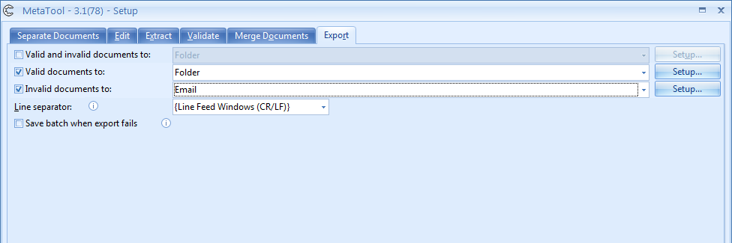
Au lieu d'utiliser la validation, exportation des documents erronés vers une autre destination
En combinaison avec AutoBites, vous pouvez traiter vos documents sans surveillance.

Slide 17
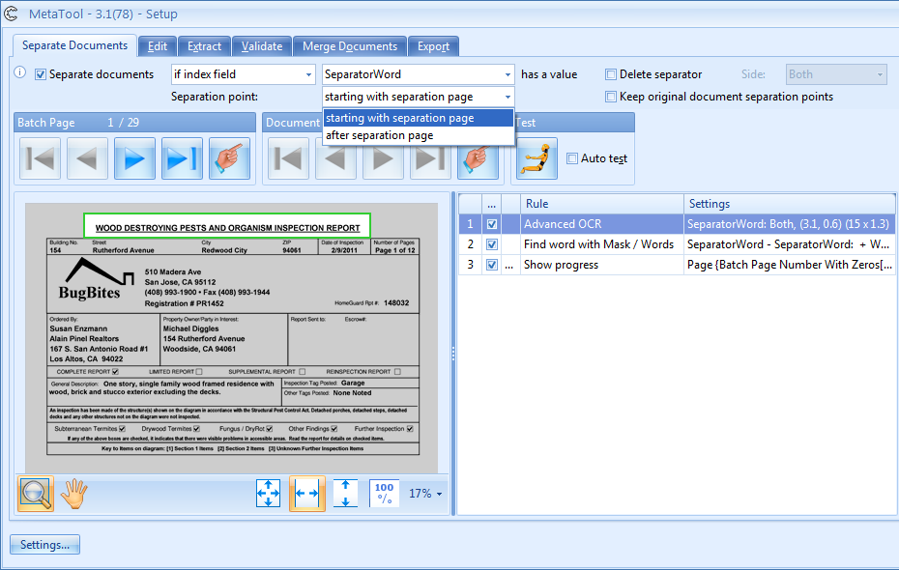
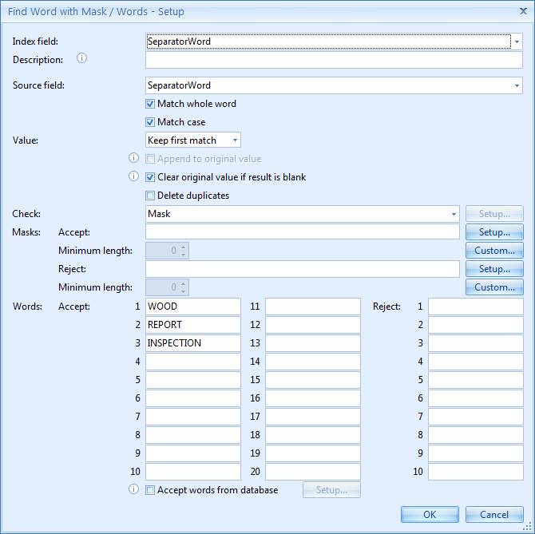
Séparation des documents
Séparez vos documents sur base de mots-clés sur la première ou la dernière page
Configuration en fonction de règles flexibles
Test des règles de séparation en un seul clic.

Slide 18
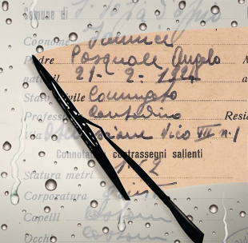
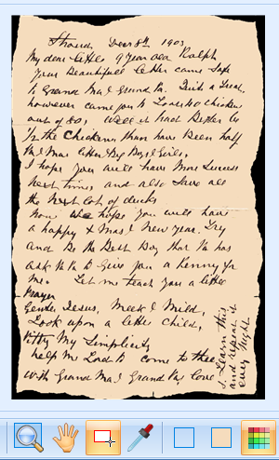
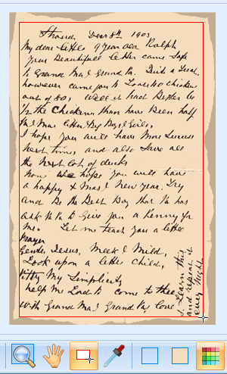
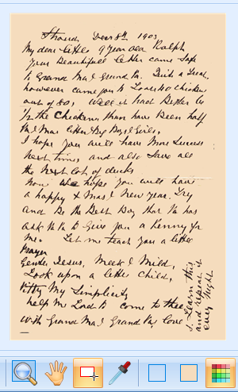
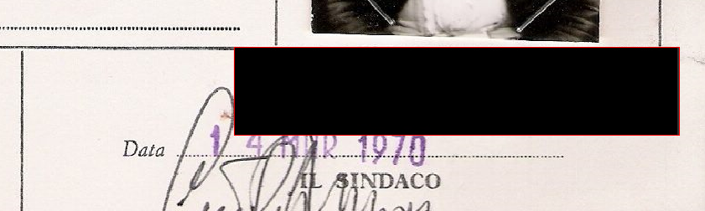
Outils d’édition d’images pour effacer, le détourage et le nettoyage
Outil de nettoyage des bords et détection automatique de la couleur d'arrière-plan
Rédaction des documents pour cacher de l’information sensible avec la couleur de fond ou une couleur solide.

Slide 19
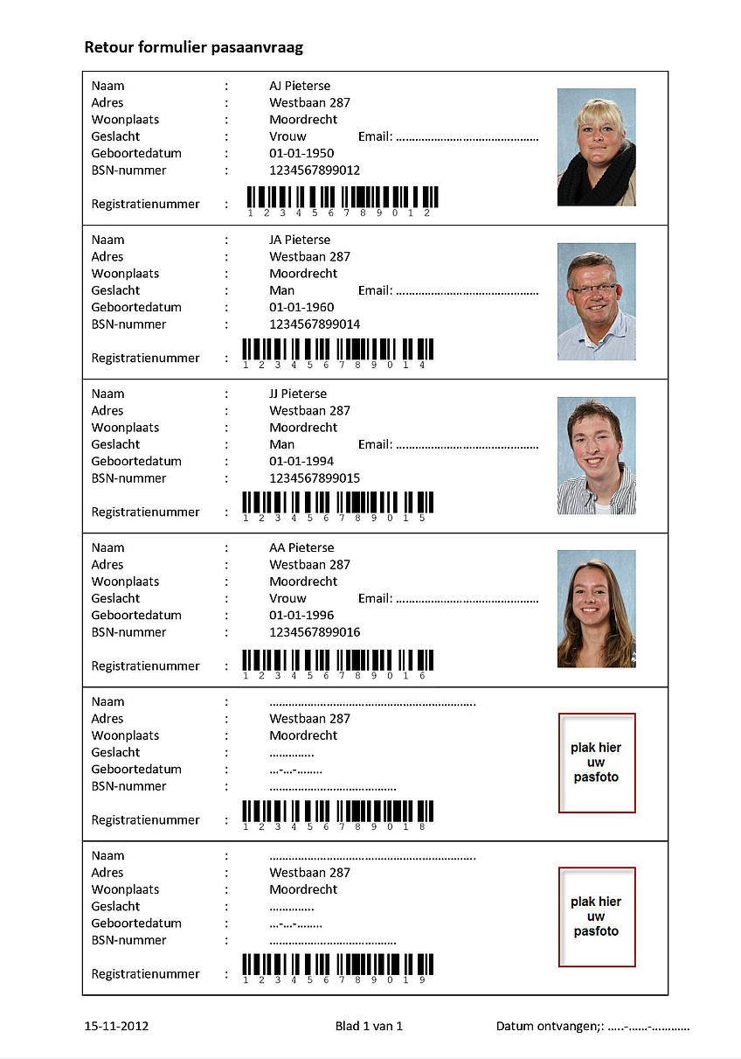
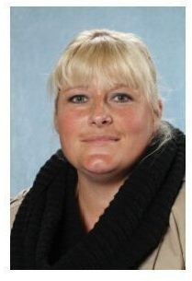
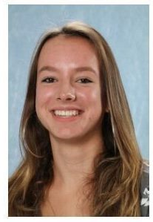
Coupez vos images en plusieurs segments
Utilisation de règles conditionnelles
Export conditionnel a la présence d’une photo, d’un code barre, de case à cocher ou d’un texte spécifique.
Export des segments sans photo dans un dossier spécifique.

Slide 20
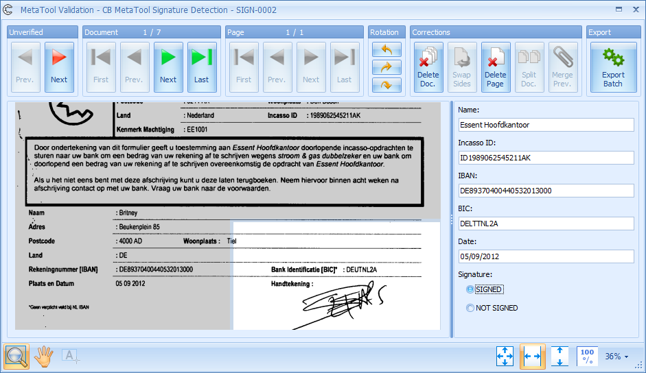
Détection de signature et marques (OMR)
Configuration du niveau de noir directement à partir des images de test
Définition de valeurs personnalisées pour marquées et non-marquées
Utilisation du « color drop-out » pour se débarrasser des lignes rouges, vertes ou bleu sur les formulaires.

Slide 21
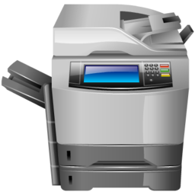
AutoBites automatise Kofax Express
Les documents sont numérisés dans des dossiers, par type de document :
Factures\
Bons de commande\
Contrats\

Slide 22
AutoBites automatise Kofax Express
Automatisation de l’importation, la transformation et l'exportation des images et automatiquement:
Amélioration des images avec Kofax VRS (Virtual ReScan)
Lecture des codes à barres
Séparation des documents
Création des fichiers PDF ultra compressés / OCR-isés
Combiné avec MetaTool, extraction intelligente des données.

Slide 23
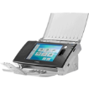
“Job Switching” automatique
W:\ AutoBites Watched Folder
C:\ Kofax Express Invoices Job
\ Invoices
C:\ Kofax Express Contracts Job
\ Contracts
C:\ Kofax Express Deliveries Job
Les documents sont numérisés et mis dans des dossiers, par type de document
\ Delivery Notes
Kofax Express passe automatiquement à une configuration différente sur base du nom du sous-dossier
Solution Agnostique! Fonctionne avec n’importe quel appareil MFD capable de numériser vers un dossier réseau.

Slide 24
Connecteurs
Alfresco
Folders
Cloud content management
Email
IBM OnDemand
Database
OpenText Content Server
FTP, SFTP & FTPS
SAP R/3
Sharepoint Server & Online
Xerox DocuShare

Slide 25
Tarification
Editions identiques à Kofax Express:
Desktop, Workgroup, Workstation, LVP, MVP, HVP, SHVP
+20% pour la 1ère année de maintenance
Volume illimité
Les licences n’expirent jamais
La vitesse d’importation d’AutoBites/Folderscan dépend du niveau de licence: Desktop = 30ipm, Workgroup & Worstation = 60ipm, LVP = 90ipm, MVP = 120 ipm, HVP = 150 ipm, SHVP ipm illimité (dépend de la vitesse du PC)

Slide 26
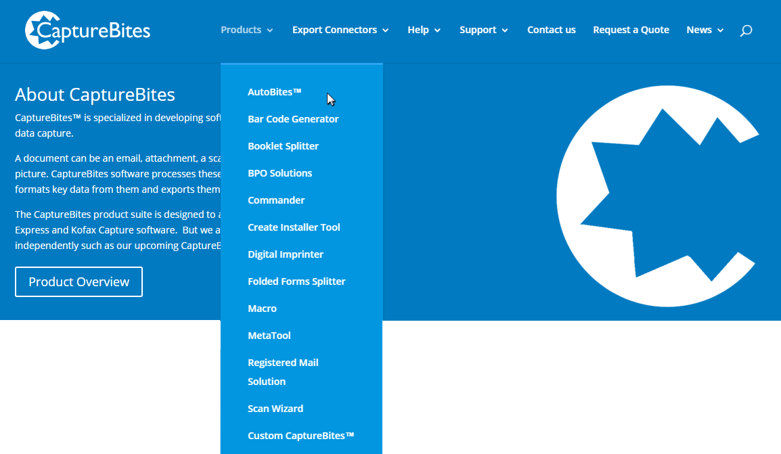
www.capturebites.com

Slide 27
Connecteurs spéciaux

Slide 28
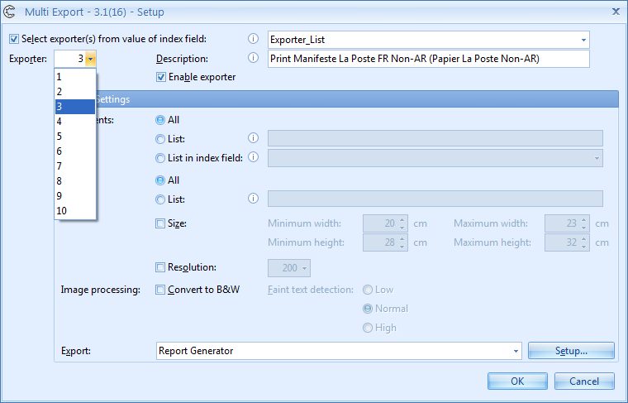
Exportation multiple

Slide 29
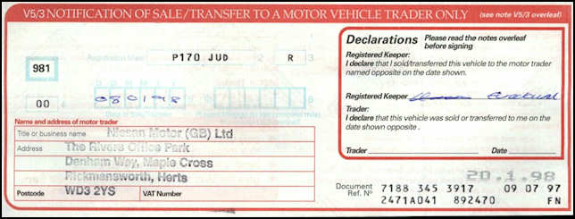
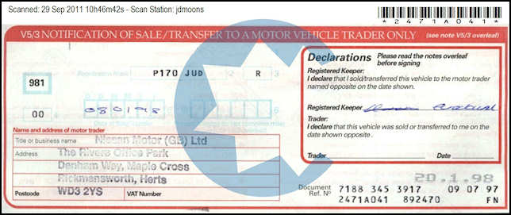
Estampillage numérique

Slide 30
Scission de livrets

Slide 31
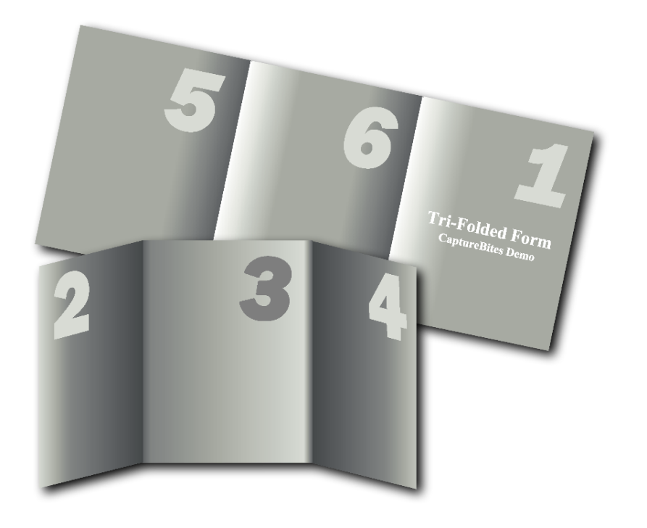
Scission de dépliants

Slide 32
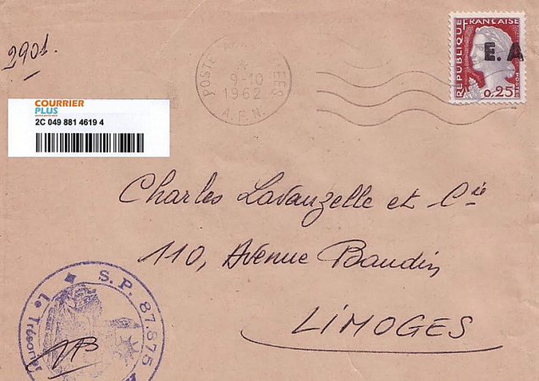
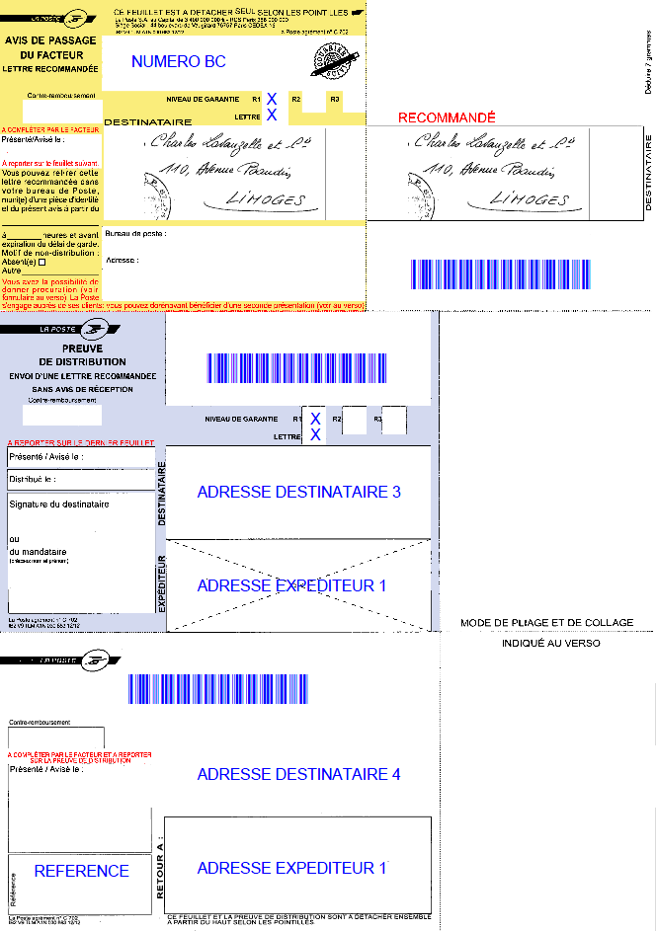
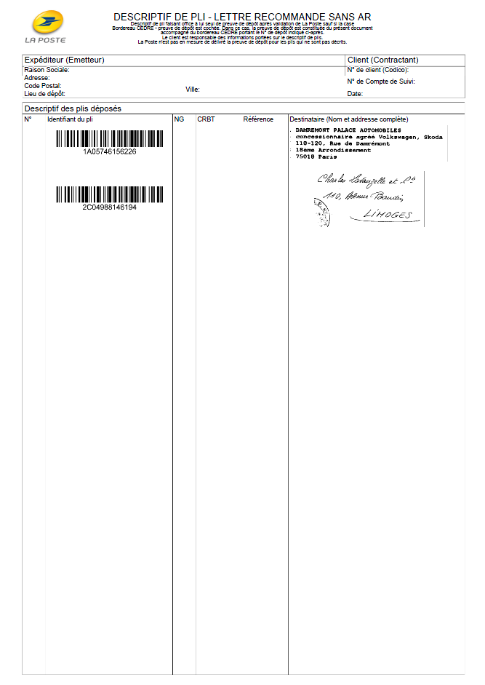
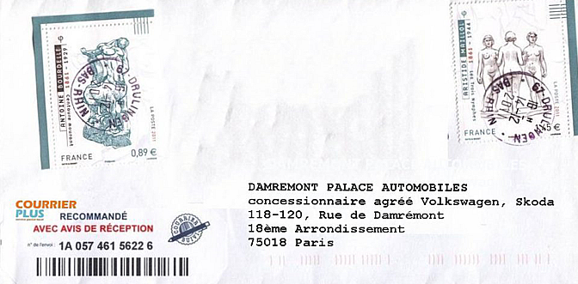
Print – Exportation vers une imprimante

Slide 33
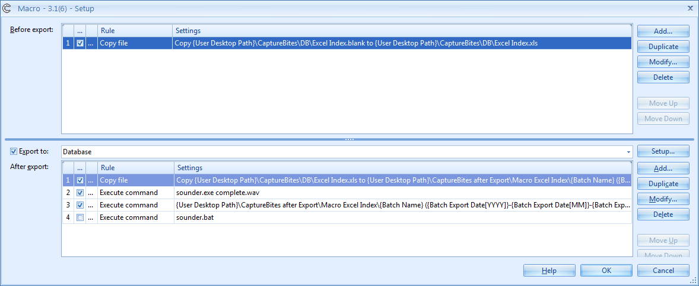
Macro Exécution de commandes avant ou après l’exportation
Zipper des fichiers
Signer des PDF
Copier/Supprimer des fichiers ou dossiers
Exécuter vos propres programmes

Slide 34
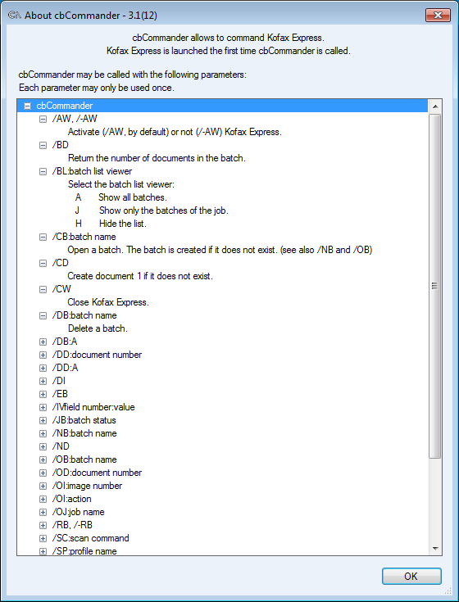
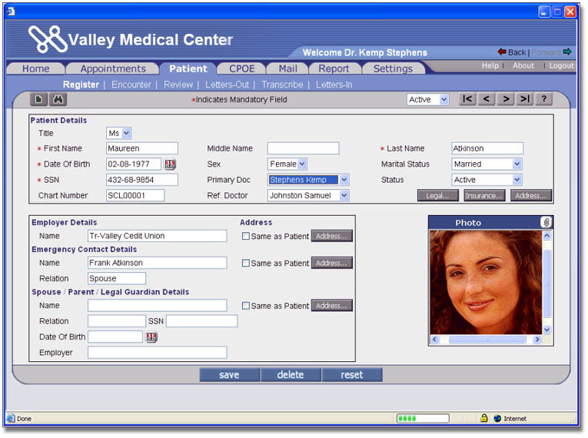
Commander
Scan Supporting Documents

Slide 35
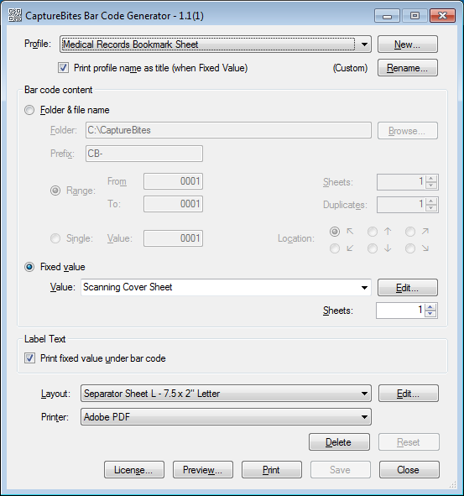
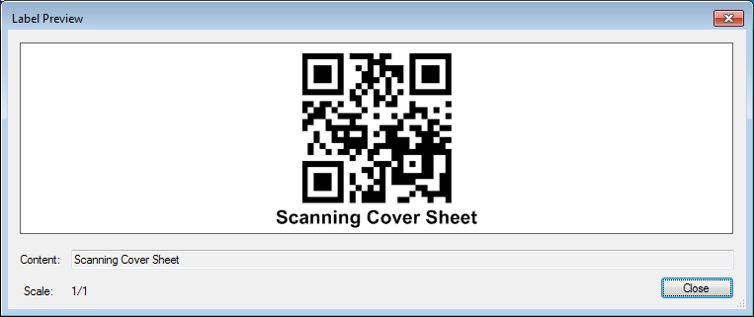
Création de code à barres

Slide 36
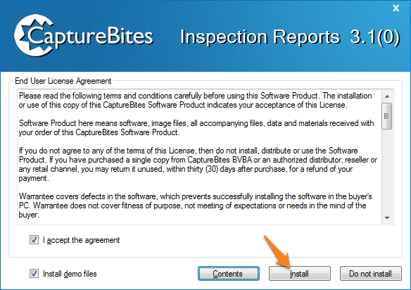
Générateur d’installateurs Créez votre propre installateur pour déployer des configurations, des profils, des bases de données, des images de test, etc.

Slide 37
Questions…

Slide 38
Démo

